Slide 1
Spark ML Tímový projekt
Vypracovali: Bc. Kytošová, Bc. Stančíková, Bc. Števuliaková, Bc. Krnáčová

Slide 2
Apache Spark
Open-source analytický nástroj
Jedným z najpopulárnejších systémov na spracovanie veľkých objemov dát
Využíva ukladanie do vyrovnávacej pamäte a optimalizované vykonávanie dotazov
Poskytuje vývojové API v jazykoch Java, Scala, Python a R
Použitie v organizáciách akéhokoľvek odvetvia, napríklad banky, telekomunikačné spoločnosti, vládne organizácie...

Slide 3


Výhody a nevýhody
Rýchlosť spracovania dát
Chýbajúci systém správy súborov
Apache Spark
Jednoduchý na použitie
Problém s malými súbormi
Viacjazyčný nástroj
Žiadny proces automatickej optimalizácie

Slide 4
Komponenty Apache Spark
Spark SQL
pre interaktívne dotazy
Spark GraphX
na spracovanie grafov
Spark
Core
Spark Streaming
Spark ML
pre analýzu v reálnom čase
pre strojové učenie

Slide 5

Spark ML
Spark ML vs Spark MLlib
Spark ML je knižnica patriaca pod big-data framework Spark Apache, umožňujúca riešenie a ladenie problémov pomocou strojového učenia.
dataframes
funguje v rámci Spark ML
Spark ML
Spark MLlib
nová knižnica
RDD
staršia knižnica
*Strojové učenie (z angl. Machine Learning)

Slide 6
Spark ML
škálovateľnosť
obmedzená podpora modelov ML
ťažká integrácia s inými populárnymi frameworkami
rýchlosť
Výhody
odmedzená podpora Pandas Dataframe funkcií
Nevýhody
jazyková kompatibilita
schopnosť spracovať veľké objemy údajov
používa staršiu knižnicu MLlib

Slide 7
Spark ML: Algoritmy
Klasifikácia
Regresia
Rozhodovacie stromy
Logistická regresia
Lineárna regresia
Náhodný les
Gradient-boosted klasifikátor

Slide 8
Spark ML: Dátové typy
01
Lokálny vektor
02
Označený bod
Dátové typy
03
Lokálna matica
RowMatrix
04
Distribuovaná matica
IndexedRowMatrix
CoordinateMatrix

Slide 9
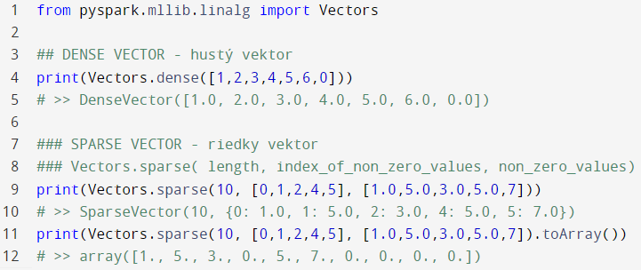
1. Lokálny vektor
Hustý vektor (angl. dense)
Je podporovaný dvojitým poľom reprezentujúcim jeho vstupné hodnoty
Napr. vektor (1.0, 0.0, 3.0) môže byť reprezentovaný v hustom formáte ako [1.0, 0.0, 3.0]
Riedky vektor (angl. sparse)
Je podporovaný dvoma paralelnými poľami: indexy a hodnoty
Pre vytvorenie riedkeho vektora je potrebné zadať dĺžku vektora - indexy nenulových hodnôt, ktoré by mali byť striktne rastúce a nenulové hodnoty
Napr. vektor (1.0, 0.0, 3.0) môže byť reprezentovaný v riedkom formáte ako (3, [0, 2], [1.0, 3.0]), kde 3 je veľkosť vektora

Slide 10
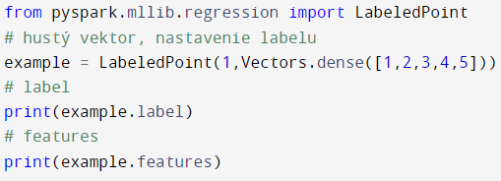
2. Označený bod (angl. Labeled point)
Označený bod je lokálny vektor, pričom sa jedná o hustý alebo riedky vektor spojený s labelom
V MLlib sa označené body používajú najmä v algoritmoch učenia s učiteľom
Pri binárnej klasifikácii by mal byť label buď 0 (negatívny), alebo 1 (pozitívny)
Pri klasifikácii viacerých tried by mali byť labelmi indexy tried

Slide 11
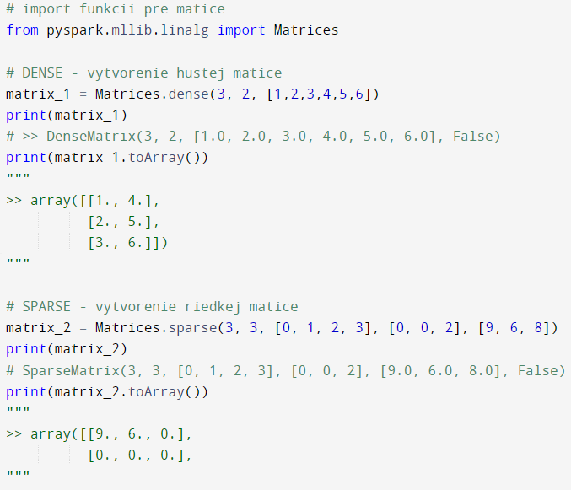

3. Lokálna matica
Lokálna matica má celočíselné indexy riadkov a stĺpcov a dvojčíselné hodnoty uložené na jednom zariadení (počítači).
Podporuje formát hustých aj riedkych matíc
Napríklad nižšie uvedená matica je uložená v jednorozmernom poli [1.0, 3.0, 5.0, 2.0, 4.0, 6.0] s veľkosťou matice (3, 2).
$$\left(\begin{matrix}1.0 & 2.0 \\ \begin{aligned}3.0 \\ 5.0\end{aligned} & \begin{aligned}4.0 \\ 6.0\end{aligned}\end{matrix}\right)$$

Slide 12
4. Distribuovaná matica
Distribuovaná matica má riadkové a stĺpcové indexy typu Long a hodnoty typu Double, ktoré sú distribuovane uložené v jednom alebo viacerých RDD
Na ukladanie veľkých a distribuovaných matíc je veľmi dôležité zvoliť správny formát
Doposiaľ boli implementované tri typy distribuovaných matíc:
4.1.
4.2.
4.3.
RowMatrix
IndexedRowMatrix
CoordinateMatrix

Slide 13
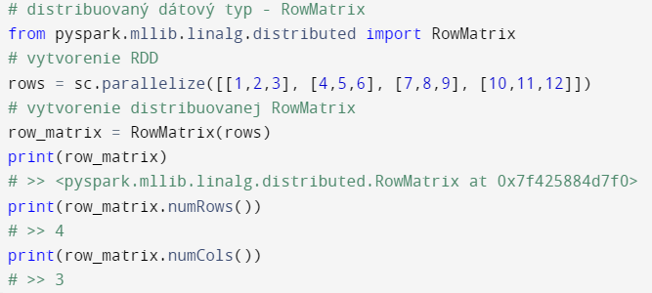
4.1. RowMatrix
Je riadkovo orientovaná distribuovaná matica bez zmysluplných indexov riadkov
Podporuje RDD svojich riadkov, kde každý riadok predstavuje lokálny vektor
Využitie – algoritmus Random Forest

Slide 14
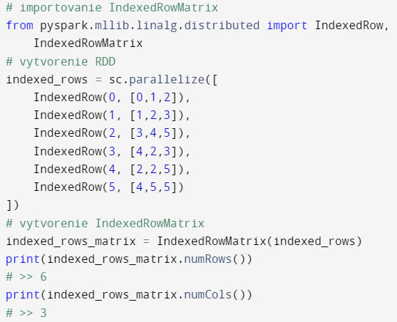
4.2. IndexedRowMatrix
Podobný typ ako RowMatrix, ale v tomto prípade sú významné indexy riadkov (usporiadaný spôsob)
Každému riadku je priradená hodnota indexu
Využitie - algoritmy, kde je poradie dôležité, ako sú napríklad údaje časových radov

Slide 15
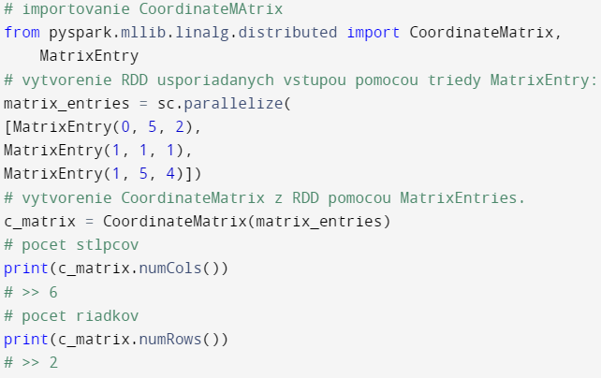
4.3. CoordinateMatrix
Súradnicová matica
Distribuovaná matica podporovaná RDD jej položiek
Každá položka je typu tuple (i: Long, j: Long, value: Double), pričom i je index riadku, j je index stĺpca a value je hodnota položky
Využitie - CoordinateMatrix by sa mala používať len vtedy, keď sú obe dimenzie matice veľmi veľké a matica je veľmi riedka

Slide 16
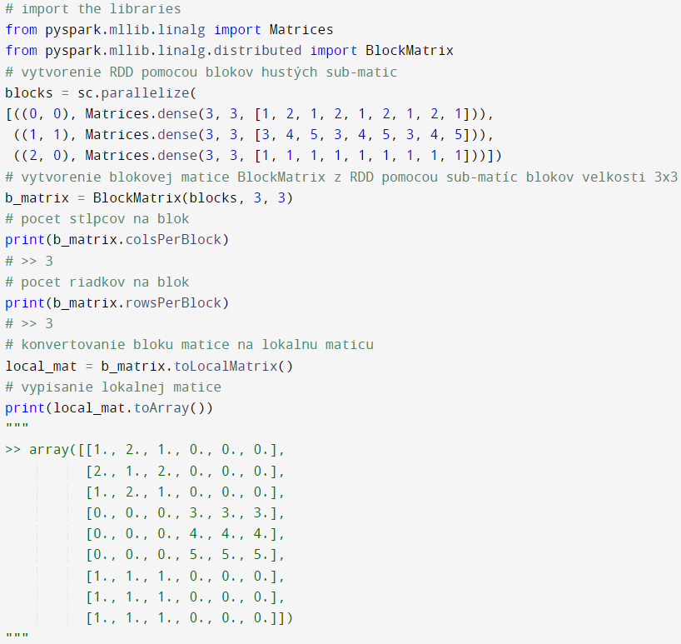
Poznámka – Bloková matica
V takejto matici dokážeme ukladať rôzne čiastkové matice veľkej matice na rôznych zariadeniach (počítačoch)
Potrebné je určiť rozmery bloku
Napríklad v nasledujúcej ukážke, kde je uvedený rozmer 3x3 a pre každý z blokov je možné špecifikovať maticu zadaním súradníc

Slide 17
Spark ML: Metriky
MLlib poskytuje okrem algoritmov taktiež aj súbor metrík na účely vyhodnotenia správnosti modelov strojového učenia.
Ďalej popíšeme základné metriky využívané pre evaluáciu:
Recall
Pojmy TP, FP, TN, FN
Konfúzna matica
ROC krivka
Precission
F-skóre

Slide 18
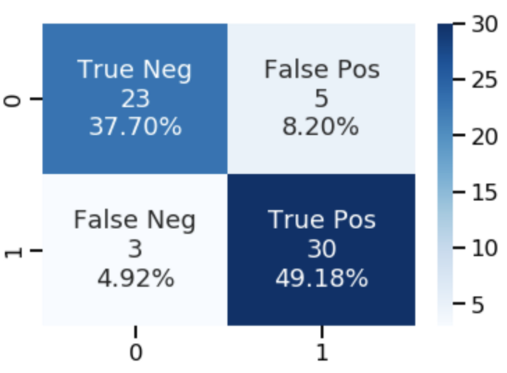
Konfúzna matica
konfúzna matica slúži na meranie presnosti klasifikačného modelu
jedná sa o maticu výkonnosti na meranie klasifikačných modelov
výstup modelov je binárny alebo viactriedny
má tabuľku 4 rôznych kombinácií, pričom zvažujeme hodnoty:
TP
TN
FP
FN
True Postive
True Negative
False Postive
False Negative
Označenie je pozitívne a predpoveď je tiež pozitívna
Označenie je negatívne a predpoveď je tiež negatívna
Označenie je negatívne, ale predpoveď je pozitívna
Označenie je pozitívne, ale predpoveď je negatívna

Slide 19
Konfúzna matica
Miera je merným faktorom v konfúznej matici
Má tiež 4 typy - TPR, FPR, TNR, FNR
Pre lepší výkon by mali byť TPR, TNR vysoké a FNR, FPR nízke
TPR
TNR
FPR
FNR
True Postive
Rate
True Negative
Rate
False Postive
Rate
False Negative
Rate
True Poisitive / Positive
True Negative / Negative
False Positive / Negative
False Negative / Positive

Slide 20
Presnosť (angl. Precission)
Nazývaná aj pozitívna prediktívna hodnota
Podiel relevantných prípadov medzi získanými prípadmi
Presnosť by mala nadobúdať hodnotu 1 (alebo sa k nej približovať), čo znamená, že počet FP je žiadny alebo nízky
Výsledok hovorí o spoľahlivosti predikcie modelu
Vzorec pre výpočet presnosti je:
Precision = True Positive / Predicted Positive

Slide 21
Spätná väzba (angl. Recall)
Známa aj ako citlivosť
Podiel relevantných prípadov, ktoré boli získané
Spätná väzba by mala nadobúdať hodnotu 1 (alebo sa k nej približovať), čo znamená, že počet FN je žiadny alebo nízky
Vzorec pre výpočet spätnej väzby je:
Recall = True Positive / Actual Positive

Slide 22
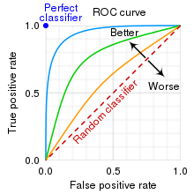
ROC krivka (angl. Receiver Operating Characteristics Curve)
Graf, ktorý popisuje kvalitu binárneho klasifikátoru v závislosti od nastavení jeho klasifikačného prahu
Ukazuje pomer medzi citlivosťou (alebo TPR) a špecifickosťou (1 - FPR), pričom TPR = TP/P a FPR = FP/N
Pri správne natrénovanej sieti, by sa mala krivka ťahať smerom k ľavému hornému rohu
Pri zle natrénovanej sieti sa krivky približujú k diagonále, prípadne klesajú pod ňu
Ak sa krivky prekrývajú na diagonále, jedná sa o vysokú stratu
Výsledky:

Slide 23
F-skóre (angl. F-Measure)
Používa sa na meranie presnosti testovania
Vážený priemer presnosti a spätnej väzby
Keď nadobúda F1 skóre hodnotu 1 dosahujeme najlepší výsledok, naopak pri hodnote 0 sa jedná o zlé skóre
Vzorec pre výpočet F-skóre je:
F1 = 2 * (precision * recall) / (precision + recall)

Slide 24
Definícia implementačného problému Kto si založí termínový vklad?
Cieľom klasifikácie je predpovedať, či klient upíše alebo neupíše termínovaný vklad.
K dispozícií máme údaje o ľuďoch v banke.
Dataset obsahuje viac ako 40 000 respondentov.
Súbor údajov pochádza z úložiska UCI Machine Learning a súvisí s priamymi marketingovými kampaňami (telefonáty) portugalskej bankovej inštitúcie.
Nevyvážený dataset (95% a 5%)
Cieľ? Odhadnúť záujem o termínovaný vklad.
Binárna klasifikácia
Atribúty popisujú údaje ako napríklad, či má oslovený zákazník banky pôžičku, aký má príjem, vzdelanie a podobne.

Slide 25




Implementácia
Príprava dát na trénovanie
Analýza datasetu
Oboznámenie sa s danými atribútmi a hodnotami v datasete.
Konverzia na 0 a 1 pomocou
String Indexer a OneHotEncoder.
Pipeline na zreťazenie transformátorov. Rozdelenie dát na trénovacie a testovacie.
Trénovanie
Úprava dát
Logistická regresia
Rozhodovací strom
Náhodný les
Gradient-boosted Tree
Spracovanie nevalidných, chybných, hraničných, nulových hodnôt...

Slide 26
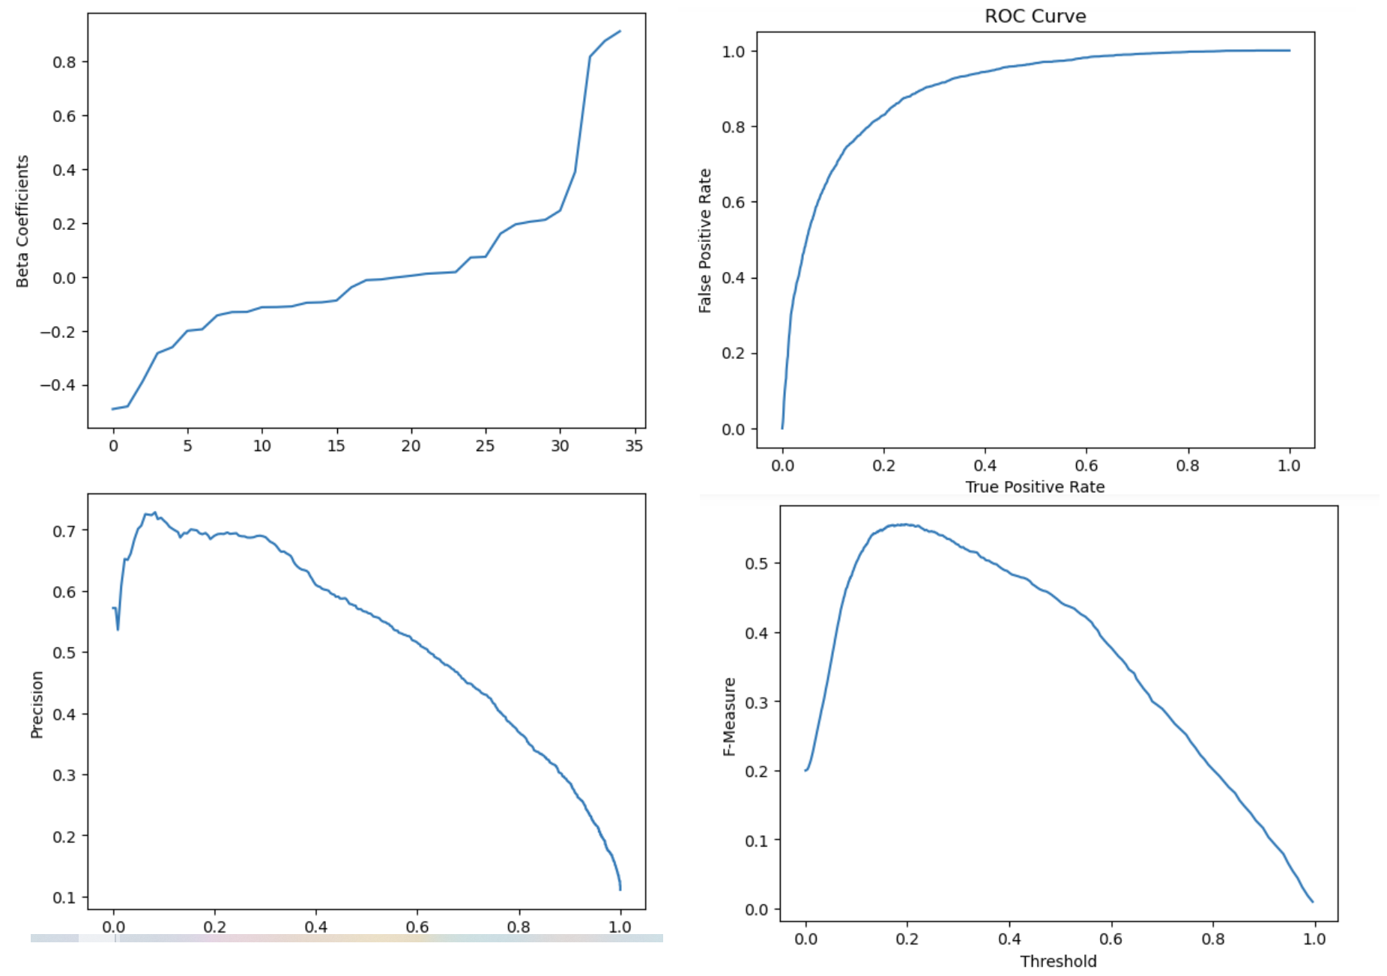
Vyhodnotenie trénovania
Hodnoty
Roc Curve
Awareness
Logistická regresia: 0.8972 a 0.8948 (po ladení cez ParamGridBuilder a CrossValidation)
Rozhodovací strom 0.29 (1 vetva).
Náhodný les 0.8808
Gradient-boosted Tree 0.8985 a 0.9032(po ladení cez ParamGridBuilder a CrossValidation)
Interest
Purchase

Slide 27
Ďakujeme za pozornosť

Slide 28
Otázka ku skúške
Vyberte pravdivé tvrdenia o Spark ML ?
Spark ML je python knižnica umožňujúca riešiť problémy strojového učenia.
Spark ML je knižnica kompatibilná s viacerými jazykmi umožňujúca riešiť problémy strojového učenia.
Spark ML sa používa na zabezpečenie modelov strojového učenia.
Spark ML slúži na spracovanie veľkých objemov dát.

